Slide 1
LPIC-1. Examen 102. Objectiu 107.2
LPI 107.2. Automatitzar tasques d'administració del sistema amb treballs programats
Wiki:
http://acacha.org/mediawiki/index.php/LPI_107.2
Notes:
Presentació: Nom. Index de les tres parts de la prova?
OBJECTIU: comprovació de l'aptitud pedagògica de l'aspirant i el seu domini de les tècniques necessàries per a l'exercici docent
CONCLUSIÓ: Degut a que el temps per aquesta prova es limitat, em centraré en les parts de la programació que són competència directa del professor i només esmentaré de forma ràpida les qüestions que venen fixades de forma normativa per alguns dels ents reguladors dels Cfs.
El meu objectiu és intentar demostrar en aquest temps límitat la meva capacitat com a docent, que puc ser bon comunicador, amb iniciativa i creativitat, sensible amb la diversitat a l'aula i als conflictes i/o problemes que poden sortir i que obviament predisposat a la innovació i adaptació a les circumstàncies

Slide 2
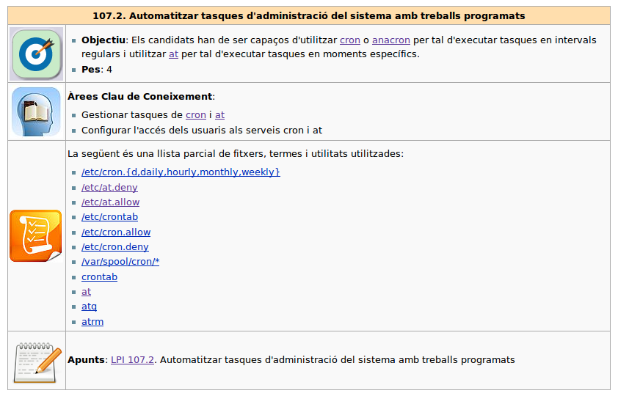
Objectius

Slide 3


Cron
Vixie-cron
  Servei de planificació de tasques basat en temps molt utilitzat en SO Unix-like (hi ha ports per a altres SO)
  És una abreviatura de cronògraf
  Permet als usuaris executar comandes o guions de shell de forma automàtica i periòdica.
  Utilitzat sovint pels administradors de sistemes com a eina per automatitzar tasques d'administració.
  Hi ha diverses implementacions i té una llarga història de modificacions. Utilitzarem el cron vixie, de l'autor Paul Vixie (també autor de Bind)
Hi ha altres implementacions de cron, com la de AT&T que poden diferir lleugerament

Slide 4


Servei cron
Cron és un dimoni (abans executable crond)
  Dimoni: aplicació no interactiva que s'executa en segon terme de forma continuada
  Control del servei:
    Opcions:start|stop|restart|reload|force-reload|status
    Ubuntu: servei upstart
  Instal·lació:
    Normalment ja ve instal·lat
$ sudo /etc/init.d/cron
Usage: /etc/init.d/cron COMMAND
$ sudo service cron status
cron start/running, process 1387
$ sudo apt-get install cron

Slide 5
Configuració
Crontab
  Són els fitxers que configuren cron
  També és l'ordre que permet consultar i editar els fitxers crontab
  Consulta:
  Cada usuari té el seu crontab (incloent el superusuari)
  Editar crontab:
    $ crontab -e
    $ sudo crontab -e
    $ sudo crontab
$ crontab -l
# m h dom mon dow command
#Modificar crontab d'altres usuaris:
$ sudo crontab -e -u sergi
#Eliminar crontab
$ crontab -r
$ sudo crontab -r -u sergi
#Editar crontab a partir d'un fitxer
$ sudo joe fitxer
$ crontab fitxer

Slide 6

Configuració
Format del fitxer
  S'utilitza l'editor del sistema (variable d'entorn EDITOR)
  El fitxer té 6 camps pels usuaris normals i 7 pel superusuari (pot indicar quin usuari executa la tasca)
    Camp 1 (minut): Valor entre 00 i 59 o llista de valors
    Camp 2 (hora): Valor entre 00 i 23 o llista de valors
    Camp 3 (dia): Valor entre 1 i 31 o llista de valors
    Camp 4 (mes): Valor entre 1 i 12 o llista de valors
    Camp 5 (weekday): Valor entre 0 i 7 (0 i 7=diumenge) o sun, mon, tue, wen, thu, fri i sat. També permet llista de valors

Slide 7
Configuració
  Camp 6 (usuari): nom de login de l'usuari. Només crontabs del sistema o de superusuari.
  Camp 7 (ordre): Ordre o guió d'ordres a executar.
  Els asterisc signifiquen tots els valors (tots els dies, totes les hores, tots els mesos, etc...)
$ cat /etc/crontab
...
SHELL=/bin/sh
PATH=/usr/local/sbin:/usr/local/bin:/sbin:..
# m h dom mon dow user command
17 * * * * root ... /etc/cron.hourly
25 6 * * * root ... /etc/cron.daily )
47 6 * * 7 root ... /etc/cron.weekly )
52 6 1 * * root ... /etc/cron.monthly )

Slide 8
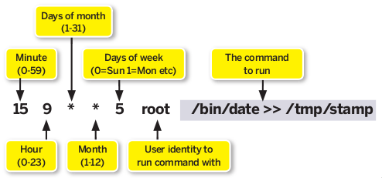
Configuració

Slide 9
Exemple
MessageBox cada 10 minuts
  $ crontab -e
  Consulta del fitxers de log:
# m h dom mon dow command
10,20,30,40,50 * * * * env DISPLAY=:0 /usr/bin/zenity --warning --title="Et recomanem..." --text="Que DESCANSIS" --width=500 >> /home/sergi/logfile 2>&1
$ sudo tail --lines=500 /var/log/syslog | grep CRON
..
...
Apr 17 19:10:01 BSFHPCasa CRON[17449]: (sergi) CMD (zenity --warning --title="Et recomanem..." --text="Qu\303\250 DESCANSIS\!" --width=500)

Slide 10
/var/spool/cron
Carpeta on es guarda la informació dinàmica de cron
  Crontabs: /var/spool/cron/crontabs/
  Seguretat i permisos
    No es poden modificar directament
    BIT de GID de l'ordre crontab:
$ sudo ls -l /var/spool/cron/crontabs/
total 8
-rw------- 1 root crontab 274 2010-02-02 08:53 root
-rw------- 1 sergi crontab 335 2010-04-17 15:01 sergi
$ whereis crontab
crontab: /usr/bin/crontab /etc/crontab
$ ls -la /usr/bin/crontab
-rwxr-sr-x 1 root crontab 31712 2009-09-15 15:12 /usr/bin/crontab

Slide 11
Variables d'entorn
Es poden establir variables d'entorn a cada fitxer crontab.
  Les següents variables d'entorn s'estableixen segons el contingut del fitxer /etc/passwd de l'usuari:
    SHELL, USER, LOGNAME, i HOME
  IMPORTANT: La shell per defecte és sh (/bin/sh).
  Totes les VE es poden modificar excepte USER.
  Es pot establir TZ però s'ignorarà excepte si l'utilitza només en una ordre.
  MAILTO s'utilitza per indicar el login name de l'usuari del sistema al qual se li envia el resultat de les ordres

Slide 12
Altres mètodes per automatitzar tasques
  Fitxer /etc/crontab
    NO es recomana editar-lo directament
  Carpeta /etc/cron.d
    Aquí és on les aplicacions col·loquen els seus scripts cron. No cal que siguin executables.
  Utilitzar les tasques diàries, setmanals, ...
    Segons el contingut de /etc/crontab
      Cada hora al minut 17 s'executen el fitxers executables de la carpeta /etc/cron.hourly
      Cada dia a les 6:65 s'executen el fitxers de /etc/cron.daily
      Cada diumenge a les 6:47 s'executen el fitxers de /etc/cron.weekly
      Cada dia 1 dels més a les 6:52 s'executen el fitxers de /etc/cron.monthly

Slide 13
Control de la sortida estàndard
  Els resultats dels crons s'envien per mail intern al propietari del cron o a el que s'hagi especificat a la variable MAILTO.
  Això és pot canviar amb redireccions. Per exemple:
  Si no es vol enviar correu es pot redireccionar a /dev/null:
  O es pot fer un log a un fitxer:
  Dos majors que indiquen mode append. Un sol major es sobreescriu el contingut del fitxer de log.
    L'exemple anterior nomes redirecciona la sortida estàndard. Es pot redireccionar també els errors amb:
cmd | mail -s "Subject of mail" email
$ cmd > /dev/null
$ cmd >> log.file
cmd >> logfile 2>&1

Slide 14
Cron i sh
sh
  Hi ha petites diferències entre sh i bash. Cron té limitacions extres com a shell
  Que un script funcioni amb bash no vol dir que funcioni amb la shell de cron. Un exemple:
    Això funciona amb bash però si ho executem amb sh o cron ens donarà l'error. En canvi en:
/backups/scripts/files_backup.sh >& /logs/files_backup.log
$ sh
# /backups/scripts/files_backup.sh >& /disk/logs/files_backup.log
sh: Syntax error: Bad fd number

Slide 15
Troubleshooting
  Els scripts s'executen amb sh
    Per tant comproveu que la vostra comanda funciona amb sh
  Salts de línia
    Vigileu que les comandes acabin amb un salt de línia, tant al fitxer cron (per exemple /etc/cron.d/elmeucron) com l'script que escriviu
  Eines gràfiques
    Cal indicar la variable d'entorn DISPLAY. Per exemple:
    Si es tenen diversos monitors no heu d'oblidar indicar quin voleu utilitzar
00 06 * * * env DISPLAY=:0.0 gui_appname

Slide 16
Troubleshooting
    A més a Ubuntu 9.10 Karmic Koala cal:
      ~$ xhost +local:
  Scripts
    Shebang: #!/bin/sh
  Diferencia de format entre crontab de superusuari i crontab d'usuari normal
    1 columna més a root --> Permet indicar l'usuari
  Caràcter %
    S'utilitza a cron per indicar una nova línia, si voleu utilitzar aquest caràcter cal escapar-lo amb "\%".

Slide 17
Troubleshooting
  Utilitzar fitxers de log per veure el resultat de les ordres
    Mostrar tant la sortida estàndard com la sortida estàndard d'error:
      echo “hola!”>> /home/sergi/logfile 2>&1
  Comprovar a syslog que s'executa cron
$ sudo tail --lines=500 /var/log/syslog | grep CRON
..
...
Apr 17 19:10:01 BSFHPCasa CRON[17449]: (sergi) CMD (zenity --warning --title="Et recomanem..." --text="DESCANSA" --width=500)

Slide 18
Control d'accés a cron
  Es pot especificar qui te permisos per executar cron i qui no. L'ús és similar al cas dels fitxers host (o molts altres dimonis). Dos fitxers controlen els permisos i les denegacions:
    /etc/cron.allow i /etc/cron.deny
  Per impedir que un usuari utilitzi cron es coloca el nom de l'usuari al fitxer cron.deny
    Si es vol evitar que tots els usuaris utilitzin cron es pot utilitzar ALL:
      $ sudo bash -c "echo ALL >> /etc/cron.deny" o
        $ sudo -s
        # echo ALL >> /etc/cron.deny

Slide 19
Control d'accés a cron
  Permetre l'usuari foo:
    # echo cog >>/etc/cron.allow
    Si no hi ha res als fitxers tothom pot utilitzar cron.
  Si utilitzem el fitxer cron.allow nomes els usuaris que surtin en aquest fitxer podran utilitzar cron.
  A una Ubuntu 9.10 els fitxers no estan ni indicats, els hauríeu de crear.
    Per tant per defecte tots els usuaris poden utilitzar cron.

Slide 20
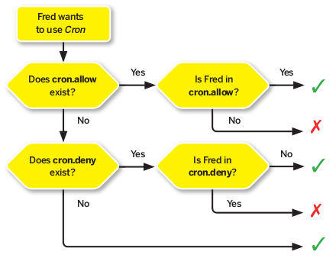
Control d'accés a cron

Slide 21
Exemples
  Mantenir despert. Un missatge cada dia a cada hora en punt
  Cada deu minuts:
  Exemples backup
    Executar tots els dies un scripts de còpia de seguretat a les 7:00 del matí:
      0 7 * * * /home/usuario/copiadeseguridad.sh
    Executar tots els primers dies de mes un scripts de copia de seguretat a les 7:00 del matí:
      0 7 1 * * /home/usuario/copiadeseguridad.sh
    Executar tots els divendres a les 21:30 un script de còpia de seguretat:
      30 21 * * 5 /home/usuario/copiadeseguridad.sh
0 * * * * echo "WAKE UP" 2>&1 /dev/console
10,20,30,40,50 * * * * /adm/checkdaemon 2>&1 | /bin/mail -s "CRON:Check" root

Slide 22
anacron
Asynchronous cron
  Anacron a diferència de cron no pressuposa que la màquina s'està executant de forma continuada.
  Només l'administrador del sistema pot executar i pot configurar tasques d'anacron
  Anacron només pot executar tasques un cop al dia (o en períodes més grans: setmanes, mesos, etc.) en contrast amb cron que es pot arribar a executar cada minut.
  Si el sistema es torna a iniciar o s'inicia després de la mitjanit, les tasques diàries són executades després de cert retard i de forma ordenada (una tasca anacron a l'hora).
Les tasques de cron que “s'executen” quan la màquina està aturada es salten i mai s'executen

Slide 23
Anacron
  De fet anacron utilitza cron per executar-se, consulteu el fitxer /etc/cron.d/anacron.
    S'assegura que les tasques diàries s'executin sempre encara que siguin a hores que l'ordinador no està encès:
    Anacron no és un dimoni o servei. Només s'executa durant l'arrancada del sistema o es executat periòdicament per cron.
$ cat /etc/cron.d/anacron
...
#30 7 * * * root test -x /etc/init.d/anacron && /usr/sbin/invoke-rc.d anacron start >/dev/null
30 7 * * * root start -q anacron || :

Slide 24
Configuració
Fitxer /etc/anacrontab
  No hi ha ordre anacrontab
  Sintaxi:
    period: en dies o també es pot especificar @monthly (un sol cop al més amb independència del nombre de dies)
    delay: S'especifica en minuts
    job-identifier: string sense espais en blanc que identifica la tasca als fitxers de log
    command: Un ordre o guió d'ordres a executar.
$ cat /etc/anacrontab
...
1 5 cron.daily nice run-parts --report /etc/cron.daily
7 10 cron.weekly nice run-parts --report /etc/cron.weekly
@monthly 15 cron.monthly nice run-parts --report /etc/cron.monthly
period|@period_name delay job-identifier command

Slide 25
at
Permet especificar que es puguin executar ordres un sol cop en un moment donat:
$ date
ds abr 17 19:49:16 CEST 2010
$ tty
/dev/pts/15
#Ara li diem que executi un hola a les 19:52:
$ at 19:52
warning: commands will be executed using /bin/sh
at> echo "hello" | wall
at> <-- Crtl+D
job 1 at Sat Apr 17 19:52:00 2010
$ echo "Hola" | wall | at now + 1 minutes

Slide 26
at
Es pot consultar una llista de les tasques pendents amb atq (at queue)
  El divendres a les 4:45 de la tarda
  Es pot eliminar una tasca amb atrm
$ date
dl abr 19 21:02:11 CEST 2010
$ tty
/dev/pts/2
$ at 21:04
warning: commands will be executed using /bin/sh
at> echo hola | wall
at> <-- Ctrl+D (estil heredoc)
job 8 at Mon Apr 19 21:04:00 2010
$ atq
8 Mon Apr 19 21:04:00 2010 a sergi
at 4:55pm Friday

Slide 27
Control d'accés a at
Molt similar a cron
  És pot especificar qui te permisos per executar at i qui no.
    /etc/at.allow
    /etc/at.deny
  Si es vol evitar que tots els usuaris utilitzin cron es pot utilitzar ALL:
      $ sudo bash -c "echo ALL >> /etc/cron.deny"
    Si vols permetre el usuari foo:
      # echo cog >>/etc/at.allow
  Si no hi ha res als fitxers tothom pot utilitzar at.

Slide 28

http://creativecommons.org/licenses/by/3.0/deed.ca

